Slide 1
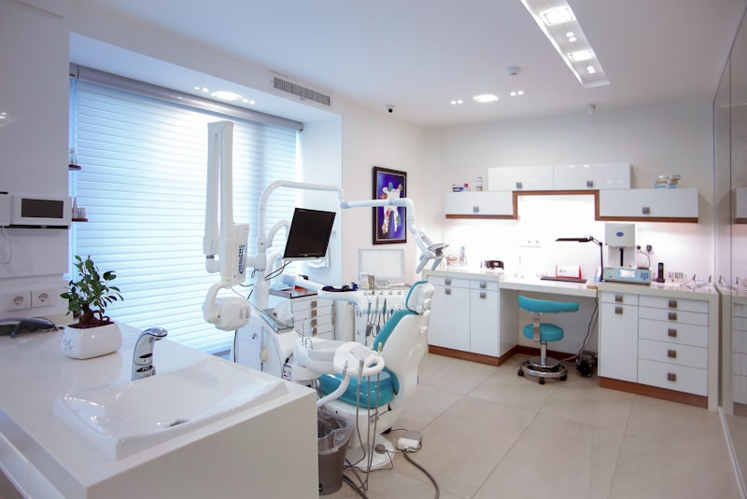
SMM-старт для клиники
Ветеринарная клиника Берлога
Контент-план на 2 недели, принципы ведения, оптимальные форматы и готовые шаблоны для работы.
Москва • 24/7 • t.me/berloga_vet • vk.com/berloga_vet

Slide 2
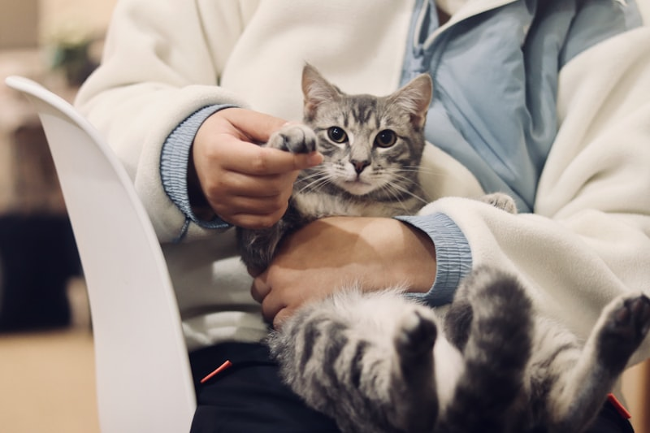
Зачем клинике системный SMM
1. Формировать доверие
Показывать врачей, подход клиники, оборудование, реальные кейсы и спокойную атмосферу.
2. Объяснять услуги
Делать сложные темы простыми: когда нужно УЗИ, анализы, вакцинация, чек-ап, стоматология.
3. Приводить в запись
Каждый контент-юнит должен мягко вести в сообщения, звонок или запись на прием.
Что важно на старте
Не пытаться делать все сразу. Нам нужен устойчивый ритм, понятные рубрики и база из фото, врачей и отзывов.

Slide 3
Роли площадок
Telegram
Канал доверия и оперативных сообщений. Подходит для: - экспертных и сервисных постов - кейсов и новостей - прямых переходов в сообщения
VK
Площадка для охвата, отзывов и прогрева. Подходит для: - постов и клипов - опросов, комментариев - входящих сообщений и акций
Instagram
Визуальная витрина. Подходит для: - reels и каруселей - лиц врачей - stories и сохранений

Slide 4
Принципы ведения
1.
Стартуем без перегруза: 4 сильных поста и 3 дня stories в неделю достаточно, если делать это регулярно.
2.
Контент строится по модели 70/20/10: 70% польза и доверие, 20% жизнь клиники и команда, 10% продажи и акции.
3.
Один смысл - три адаптации: основа единая, но под Telegram текст длиннее, под VK добавляем опрос/комментарии, под Instagram делаем визуальные карточки и reels.
4.
Пишем простым человеческим языком: без сложной терминологии, без давления, с заботой и ясным CTA.
5.
Каждый пост должен отвечать хотя бы на один вопрос владельца: когда идти к врачу, к кому записаться, как подготовиться, что делать дома.

Slide 5
Оптимальные рубрики
Экспертность
советы врача, разбор симптомов, мифы, чек-листы.
Доверие
врачи, кейсы, отзывы, оборудование, лаборатория, 24/7.
Жизнь клиники
закулисье, смена, атмосфера, пациенты, команда.
Продажи без давления
акции, услуги недели, ответы на частые вопросы, удобная запись.

Slide 6
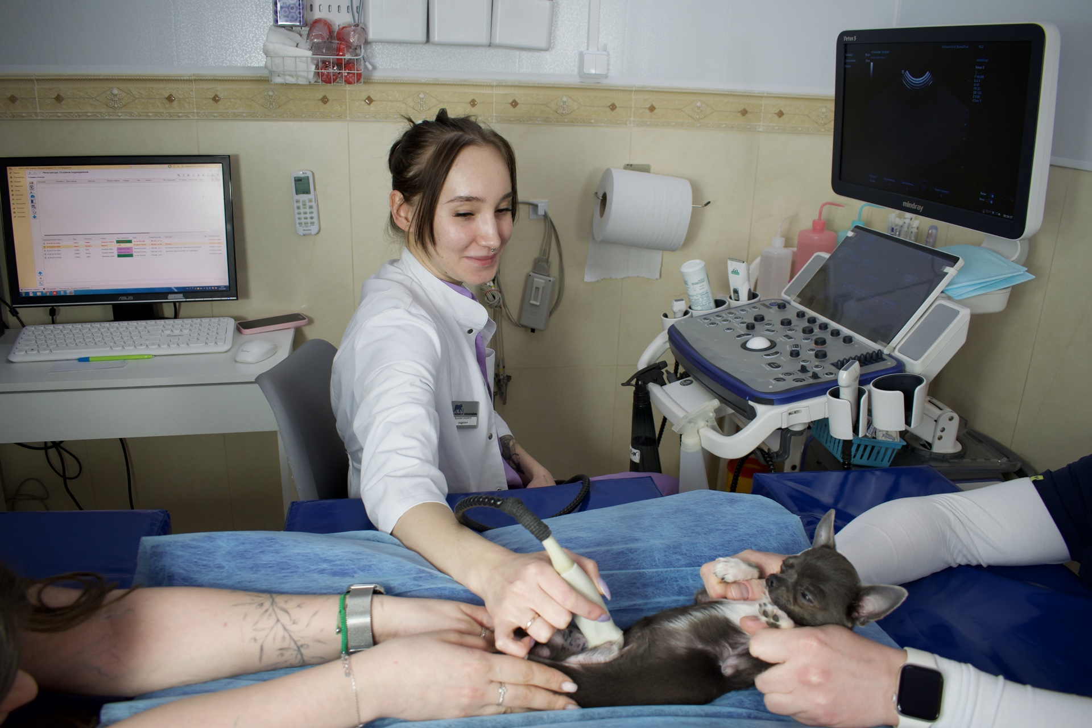
Оптимальный ритм публикаций
Telegram - 3-4 поста в неделю
Новости, экспертные посты, кейсы, быстрые сервисные сообщения.
VK - 3-4 поста в неделю + stories
Посты, клипы, отзывы, обсуждения, прогрев в сообщения.
Instagram - 3 поста/reels в неделю + stories почти ежедневно
Визуал, лица врачей, короткие ролики, карусели и сохранения.
Главное правило: один смысл перерабатываем под 3 площадки, а не делаем 3 разных контент-плана.

Slide 7
Контент-план: неделя 1
25.03 • Среда
Пост • VK пост, Telegram пост, Instagram карусель Знакомство с клиникой Цель: Доверие и узнаваемость
26.03 • Четверг
Stories • Instagram stories, VK stories, Telegram короткие заметки Жизнь клиники за день Цель: Показать живую работу
27.03 • Пятница
Reels/клип • Instagram reels, VK клип, Telegram видео 3 признака, что питомца пора показать врачу сегодня Цель: Экспертность и сохранения
28.03 • Суббота
Пост • VK пост, Telegram пост, Instagram карусель Знакомство с врачом Цель: Личное доверие
29.03 • Воскресенье
Пост • VK пост, Telegram пост, Instagram пост Отзыв клиента + короткая история пациента Цель: Социальное доказательство
30.03 • Понедельник
Stories • Instagram stories, VK stories, Telegram заметка Мини-викторина Цель: Вовлеченность
31.03 • Вторник
Пост • VK пост, Telegram пост, Instagram карусель Услуга недели: УЗИ Цель: Понятно продать услугу

Slide 8
Контент-план: неделя 2
01.04 • Среда
Пост • VK пост, Telegram пост, Instagram карусель Чек-лист после прогулки с собакой Цель: Полезность и сохранения
02.04 • Четверг
Stories • Instagram stories, VK stories, Telegram короткий пост FAQ по вакцинации Цель: Снять частые возражения
03.04 • Пятница
Пост • VK пост, Telegram пост, Instagram пост Как работает лаборатория в клинике Цель: Показать скорость и оборудование
04.04 • Суббота
Reels/клип • Instagram reels, VK клип, Telegram видео Мифы о стерилизации или чистке зубов Цель: Экспертность и охваты
05.04 • Воскресенье
Пост • VK пост, Telegram пост, Instagram карусель Кейс пациента Цель: Доказать компетентность
06.04 • Понедельник
Stories • Instagram stories, VK stories, Telegram заметка Закулисье команды Цель: Теплый контакт с аудиторией
07.04 • Вторник
Пост • VK пост, Telegram пост, Instagram пост Приглашение задать вопрос ветеринару Цель: Комментарии и входящие обращения

Slide 9
Что нужно для стабильной работы
Нужно
10-15 хороших фото клиники, врачей, ресепшена, оборудования и пациентов с разрешением.
Нужно
Список врачей: имя, специализация, опыт, 2 факта о себе, фото.
Нужно
3-5 отзывов с разрешением на публикацию.
Нужно
1-2 актуальные акции или услуги, которые важно продвигать прямо сейчас.
Нужно
Ответственный человек, который 1 раз в неделю согласует темы и фактуру с врачами.

Slide 10
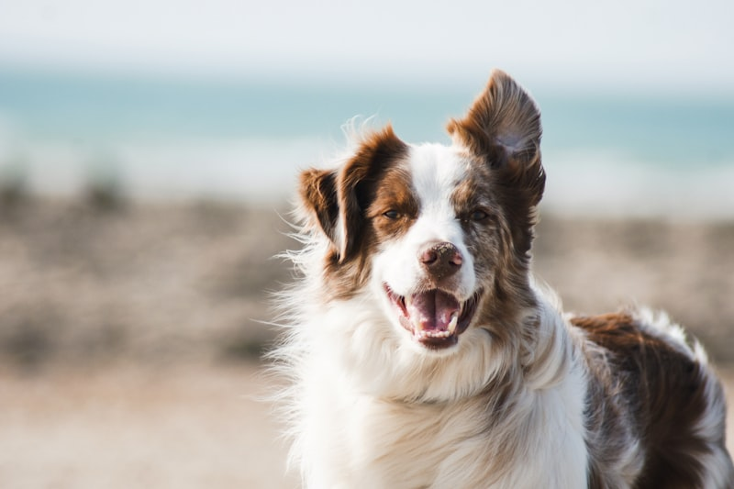
KPI первых 14 дней и следующий шаг
Метрика
Регулярность: минимум 8 основных единиц контента за 14 дней.
Метрика
Вовлечение: реакции, комментарии, ответы в сторис, сохранения и пересылки.
Метрика
Лиды: сообщения в Telegram/VK и запросы на запись после контента.
Метрика
Контент-база: к концу 2 недель должны появиться готовые рубрики, шаблоны и фотоархив.
Следующий шаг: утвердить рубрики, собрать фотоархив и снять 1 пакет контента на 2 недели вперед.

